Slide 1
Devenir philosophe!
L’histoire de Marius, Grand Jo et Fatiha
Notes:
1

Slide 2
Chapitre 1 – jour 1
Notes:
2

Slide 3
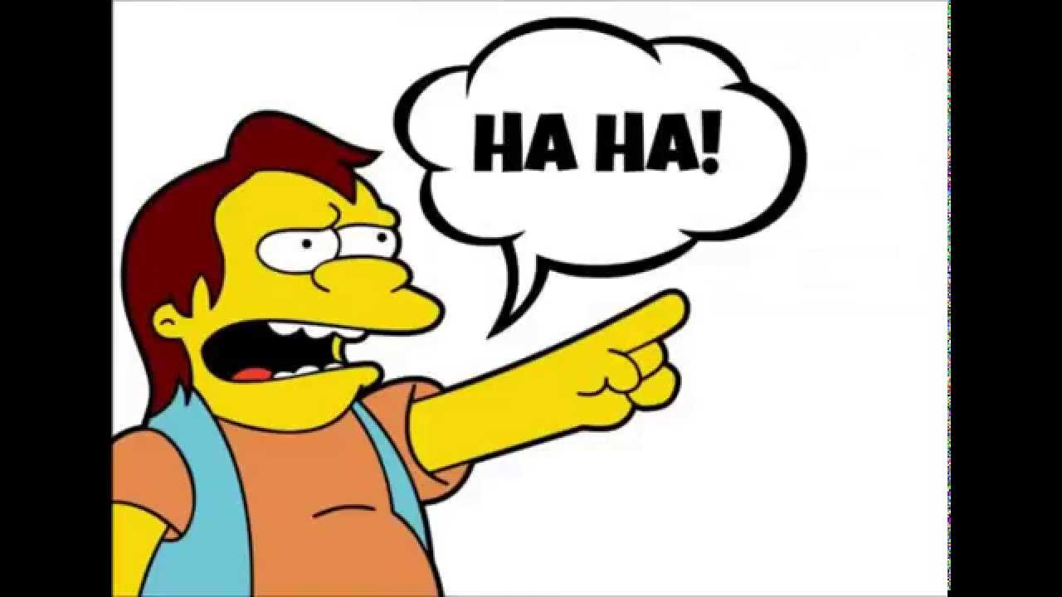
Notes:
3

Slide 4
Bien démarrer
Dois-je croire le garçon de ma classe ou mon frère ?
Faut-il se fier aux apparences ?
Qu’est-ce que je vais manger pour goûter ?
Notes:
4

Slide 5
Chapitre 2 – jour 2
Notes:
5

Slide 6
Apprendre à penser
Aurait-il fait cela si je n’étais pas parti en courant?
Faut-il préférer la vengeance ou la justice?
Qu’est-ce qu’une action bonne?
Notes:
6

Slide 7
Chapitre 3 – jour 3
Notes:
7

Slide 8
Apprendre à penser
Sommes-nous ce que nous faisons?
Sommes-nous toujours les mêmes?
Que puis-je réellement savoir?
Au fait, quelle heure est-il?
Notes:
8

Slide 9
Chapitre 4 – jour 4
Notes:
9

Slide 10
Apprendre à agir
Je choisis de comprendre pour lutter contre la peur.
Je me comprends moi-même en comprenant l’autre.
Je comprends que mon bien-être est lié au bien-être de tous.
Je préfère la justice.
Notes:
10

Slide 11
Chapitre 5 – jour 5
Notes:
11

Slide 12
Grand-Jo devient philosophe
Doit-on construire le respect sur la crainte ou sur la raison?
Peut-on être heureux sans être aimé?
Notes:
12

Slide 13
Merci beaucoup !!!!!!!
Je kiffe la philo!!!!!
Notes:
13

